Slide 1
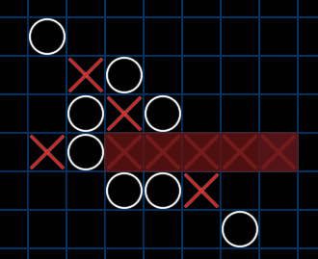
Amóba játék készítése.
Programozók:
Team leader Áron
Co-leader Alex

Slide 2
A cél:
Az Amőba egy egyszerű, kétjátékos logikai játék.
A játékosok felváltva X-et és O-t rajzolnak egy négyzethálós rácsba. A cél az, hogy egymás mellé rakjanak 5 jelet vízszintesen, függőlegesen vagy átlósan.
Aki először kirak 5 egyforma jelet egy sorba, az nyer. 🎮
Pluszok :
  Állítható pályaméret
  Játékosnév kiírása
  Győzelem kiemelése
  Kezdőjátékos beállítása (véletlen vagy választható)
  Maximum 10 lerakott jel játékosonként

Slide 3
Problémák/Nehézségek
Átlós ellenőrzés logikai hibái
10 darabos limit kezelése
Győzelem kiemelésének vizuális megoldása

Slide 4
Munkamegosztás
Az elején az alap játék programozását Alex írta ( Áron elég sokat segített) .
Pluszokat és nehezebb részeket Áron.
Dokumentációt közösen .

Slide 5


